Slide 1
Förbjud mot bensin, diesel och elbilar

Slide 2
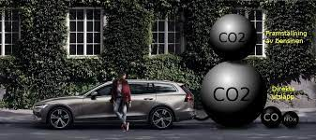
Hur mycket släpper bilar koldioxid

Slide 3
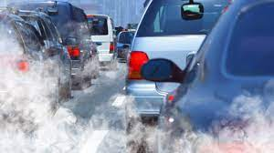
Hur påverkar bilar klimatet?

Slide 4

Påverkar Trafiken klimatet?

Slide 5
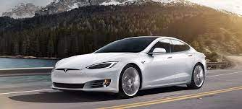
Skadar elbilar miljön?

Slide 6
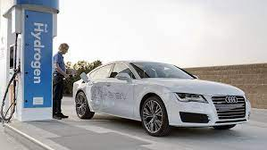
Vätgasbilar

Slide 7

Sammanfattning

Slide 8
